Slide 1
Projet Python
Université de Mostaganem — Dr. Madani BELACEL
Séance 10 | BELACEL Madani
INF-ENS1 S10 • Diapositive 1/9
Notes:
Cours 10 : Didactique informatique
Module ENS
Dr. BELACEL Madani — Université de Mostaganem
Année 2026-2027

Slide 2

Objectifs
Université de Mostaganem — Dr. Madani BELACEL
🎯 Concevoir un programme complet
🎯 Structurer le code en fonctions
🎯 Lire/écrire des fichiers CSV
🎯 Gérer les erreurs (try/except)
🎯 Présenter un projet pédagogique
INF-ENS1 S10 • Diapositive 2/9
Notes:
Cours 10 — Diapo 2/9
Didactique informatique
Pédagogie, méthodes d'enseignement, évaluation

Slide 3
Rappel Python
Université de Mostaganem — Dr. Madani BELACEL
📝 Variables: age = 20
📝 Conditions: if/elif/else
📝 Boucles: for/while
📝 Fonctions: def
📝 Listes: notes[0]
INF-ENS1 S10 • Diapositive 3/9
Notes:
Cours 10 — Diapo 3/9
Didactique informatique
Pédagogie, méthodes d'enseignement, évaluation

Slide 4
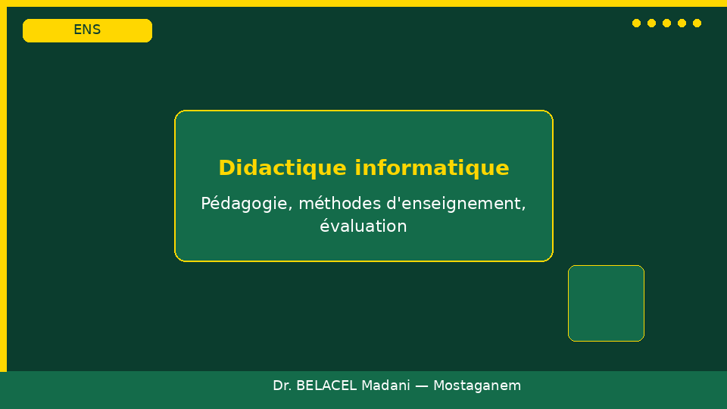
Structure projet
Université de Mostaganem — Dr. Madani BELACEL
📁 main.py: point d'entrée
📁 fonctions.py: fonctions réutilisables
📁 donnees.csv: données (notes, questions)
📁 README.txt: documentation
INF-ENS1 S10 • Diapositive 4/9
Notes:
Cours 10 — Diapo 4/9
Didactique informatique
Pédagogie, méthodes d'enseignement, évaluation

Slide 5
Gestion d'erreurs
Université de Mostaganem — Dr. Madani BELACEL
🛡️ try: bloc à tester
🛡️ except ValueError: erreur capturée
🛡️ Validation des entrées (note 0-20)
🛡️ Programme robuste, ne plante pas
INF-ENS1 S10 • Diapositive 5/9
Notes:
Cours 10 — Diapo 5/9
Didactique informatique
Pédagogie, méthodes d'enseignement, évaluation

Slide 6
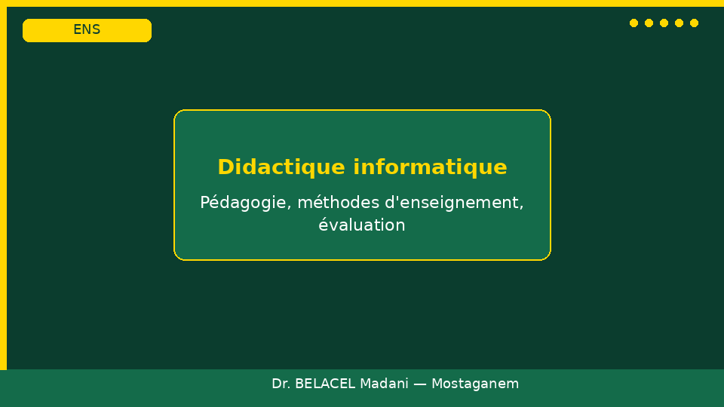
CSV
Université de Mostaganem — Dr. Madani BELACEL
📊 import csv
📊 csv.DictReader: lire avec en-têtes
📊 csv.writer: écrire lignes
📊 Export de résultats
INF-ENS1 S10 • Diapositive 6/9
Notes:
Cours 10 — Diapo 6/9
Didactique informatique
Pédagogie, méthodes d'enseignement, évaluation

Slide 7
Projet quiz
Université de Mostaganem — Dr. Madani BELACEL
🎯 Fichier questions.csv
🎯 Mélange aléatoire (random.shuffle)
🎯 Score et résultats
🎯 Export CSV des résultats
INF-ENS1 S10 • Diapositive 7/9
Notes:
Cours 10 — Diapo 7/9
Didactique informatique
Pédagogie, méthodes d'enseignement, évaluation

Slide 8
Évaluation
Université de Mostaganem — Dr. Madani BELACEL
📊 Fonctionnalité: 30%
📊 Code structuré: 25%
📊 Gestion erreurs: 15%
📊 Documentation: 15%
📊 Présentation orale: 15%
INF-ENS1 S10 • Diapositive 8/9
Notes:
Cours 10 — Diapo 8/9
Didactique informatique
Pédagogie, méthodes d'enseignement, évaluation

Slide 9
Conclusion
Université de Mostaganem — Dr. Madani BELACEL
✅ Félicitations! Bases solides acquises
✅ Capables: architecture, algo, Python, sécurité
✅ ENS 2A: POO, BD, Web
INF-ENS1 S10 • Diapositive 9/9
Notes:
Cours 10 — Diapo 9/9
Didactique informatique
Pédagogie, méthodes d'enseignement, évaluation

